Slide 1





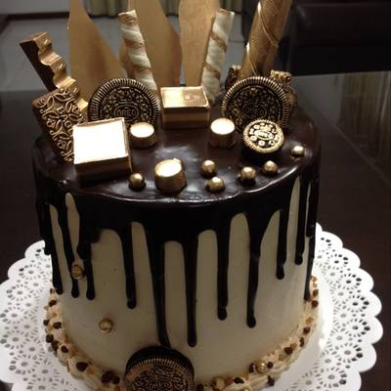
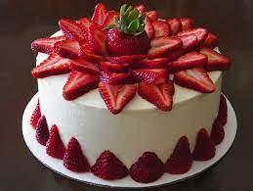
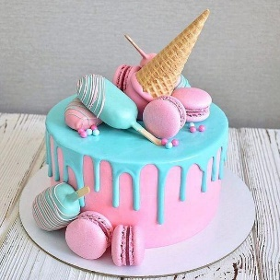
Galeria
Contactos
Tortas
Cucakes
Decoraciones
Arreglos
Domicilios

Slide 2


Galeria
Mi cuenta
Contactos
Para cualquier
ocasión
te ofrecemos excelente calidad
Arlenys tovar
0414-7047043
Tortas
Cupcakes
Arreglos
Decoracones

